Slide 1



Desenvolvimento orientado a teste, isso funciona mesmo?

Slide 2

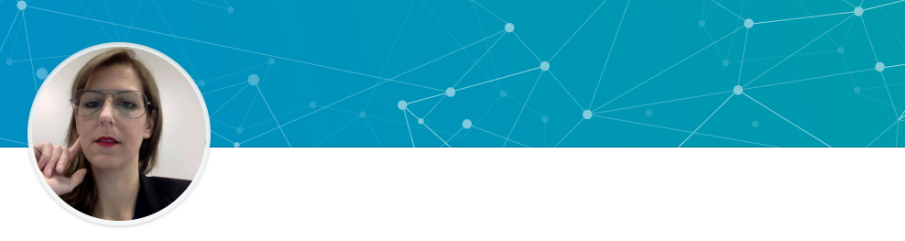
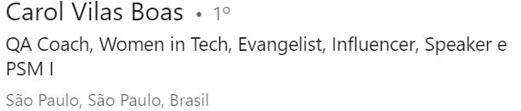




Community Manager
Agilista
Praieira
Mãe do Serginho
@carolfvb

Slide 3

Agenda
Testes unitários
TDD
ATDD
Desenvolvimento orientado a Teste
Case de sucesso

Slide 4

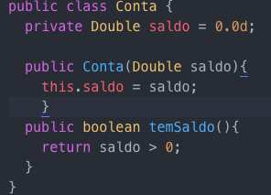
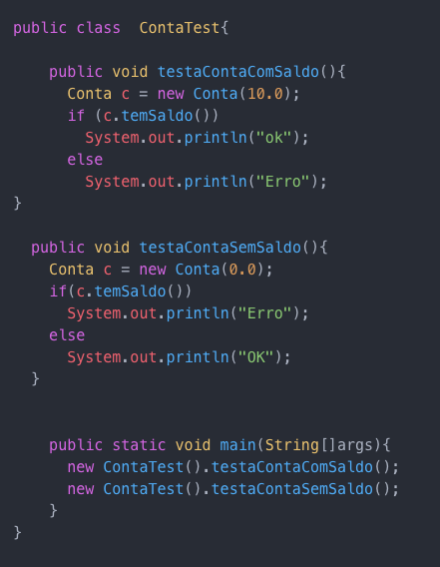
Testes Unitários
Classe Conta:

Slide 5
Testes Unitários
Com isso testamos todas as possibilidades?
Testar é mais rápido que codificar?
Quando parar de testar e começar a codificar?

Slide 6
TDD
O TDD nasceu lá em 2003 por Kent Beck;
Escrevemos um Teste que inicialmente não passa (Red);
Adicionamos uma nova funcionalidade do sistema;
Fazemos o Teste passar (Green);
Refatoramos o código da nova funcionalidade (Refactoring);
Escrevemos o próximo Teste.
Refatore
Criar um teste que falha
Criar um código que funcione
Tarefa

Slide 7



ATDD
Debater
Refinar
Desenvolver
Revisar
Ciclo de Desenvolvimento
Orientado a Teste de Aceitação
(ATDD)
Debater
Refinar
Historia
Vermelho
Um analista de qualidade e um programador que colaboram juntos para atingir a meta da equipe, em relação a automação de teste, agregam muito valor quando iniciam a abordagem do ATDD.
Markus Gärtner
Ciclo
TDD
Item
Completo
Verde
Demo
Desenvolver
(Revisar)

Slide 8












Desenvolvimento orientado a Testes
Debater (Product Backlog);
Refinar (Reunião de refinamento, já criando os esqueletos dos testes);
Planejar (Planejar testes e detalhamento dos BDD’s);
Desenvolver (utilizar uma gama maior de testes unitários e uma menor de aceitação);
Revisar (Reveiw).
Desenvolvimento Orientado a Teste
Refinar
Debater
Testes
Product backlog
Planejar
Testes unitário
Testes aceitação
Revisar
Desenvolver

Slide 9
Debater (Product Backlog)
Presença do QA na composição do backlog
Aprofundar os critérios de aceite
Auxilio com visão técnica
Debater
Product backlog

Slide 10
Refinar
Inserir critérios de aceitação técnicos
Derivação dos tipos de testes (Unitários x Aceite)
Mapeamento de risco
Refinamento
Testes

Slide 11
Planejar
Apresentar cobertura dos testes
Detalhamento dos BDD’s voltados para aceitação
Auxiliar Dev’s com visão de negócios
Planejar

Slide 12

Desenvolver
Criar testes antes de escrever o código
Pair programming Dev e QA
Maior gama de testes unitários
Menor gama de testes de aceitação
Evita o ˜CascÁgil˜
Desenvolvimento
Testes unitário
Testes aceitação

Slide 13
Revisar
Adiantar a homologação das demandas
Assertividade das entregas
Revisar

Slide 14
Case de sucesso
E-commerce de Vinho;
4 times de modo ágil e 4 times rodando dessa nova maneira;
No primeiro mês tivemos uma queda na produtividade em 2 times que estavam entrando nessa nova forma de desenvolvimento;
No segundo mês outros dois times deixaram de entregar a sprint;
3 mês a redução de retorno dos pacotes aplicados em PRD desses 4 times foi de 100%;
Escalamos para os demais times, hoje o desenvolvimento é todo voltado a teste.

Slide 15

Obrigado!

